Slide 1
Wedding Dive

Slide 2

TO. WeddingDive
웨딩에빠지다
From. 기유라, 공정배, 박지은, 박윤희, 염동수, 박지용

Slide 3
목차
1
업무분담
5
개발도구
2
프로젝트 기획
6
개발일정
3
벤치마킹
7
ERD
4
프로젝트 소개
8
프로젝트 시연

Slide 4
01. 업무분담

Slide 5






업무 분담
‣ Front
‣ Back
‣ Front
기유라
박지은
‣ Front
‣ Back
‣ DB Devp
‣ Version Devp
‣ Front
‣ Back
염동수
박윤희
‣ Front
‣ Back
‣ DB Devp
‣ Version Devp
‣ Back
‣ DB Devp
‣ Version Devp
‣ Server Devp
01
page
공정배
박지용

Slide 6
02. 프로젝트 기획

Slide 7
프로젝트 기획
기획의도
웨딩, 스드메,
신혼여행 등
한곳에서 해결 할 수 있는
종합 사이트가 거의 없다.
컨텐츠를 한번 찾으려면
여러 사이트를
방문해야하는
번거로움이 있다.
01
page

Slide 8
03. 벤치마킹

Slide 9
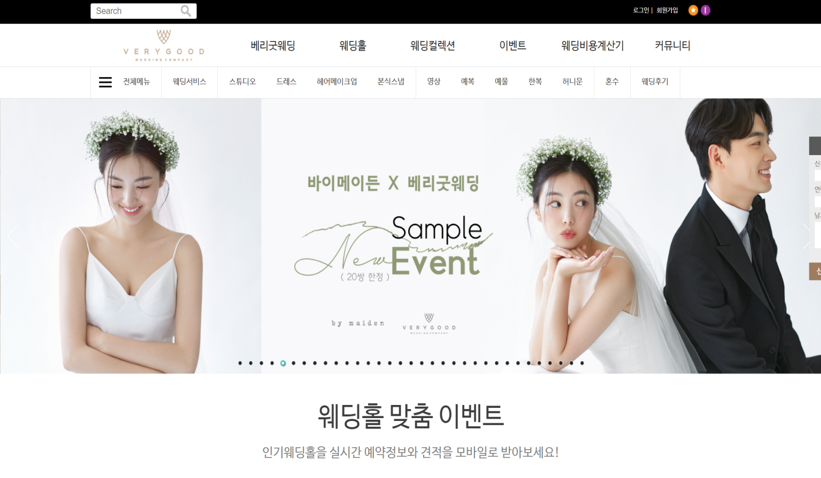
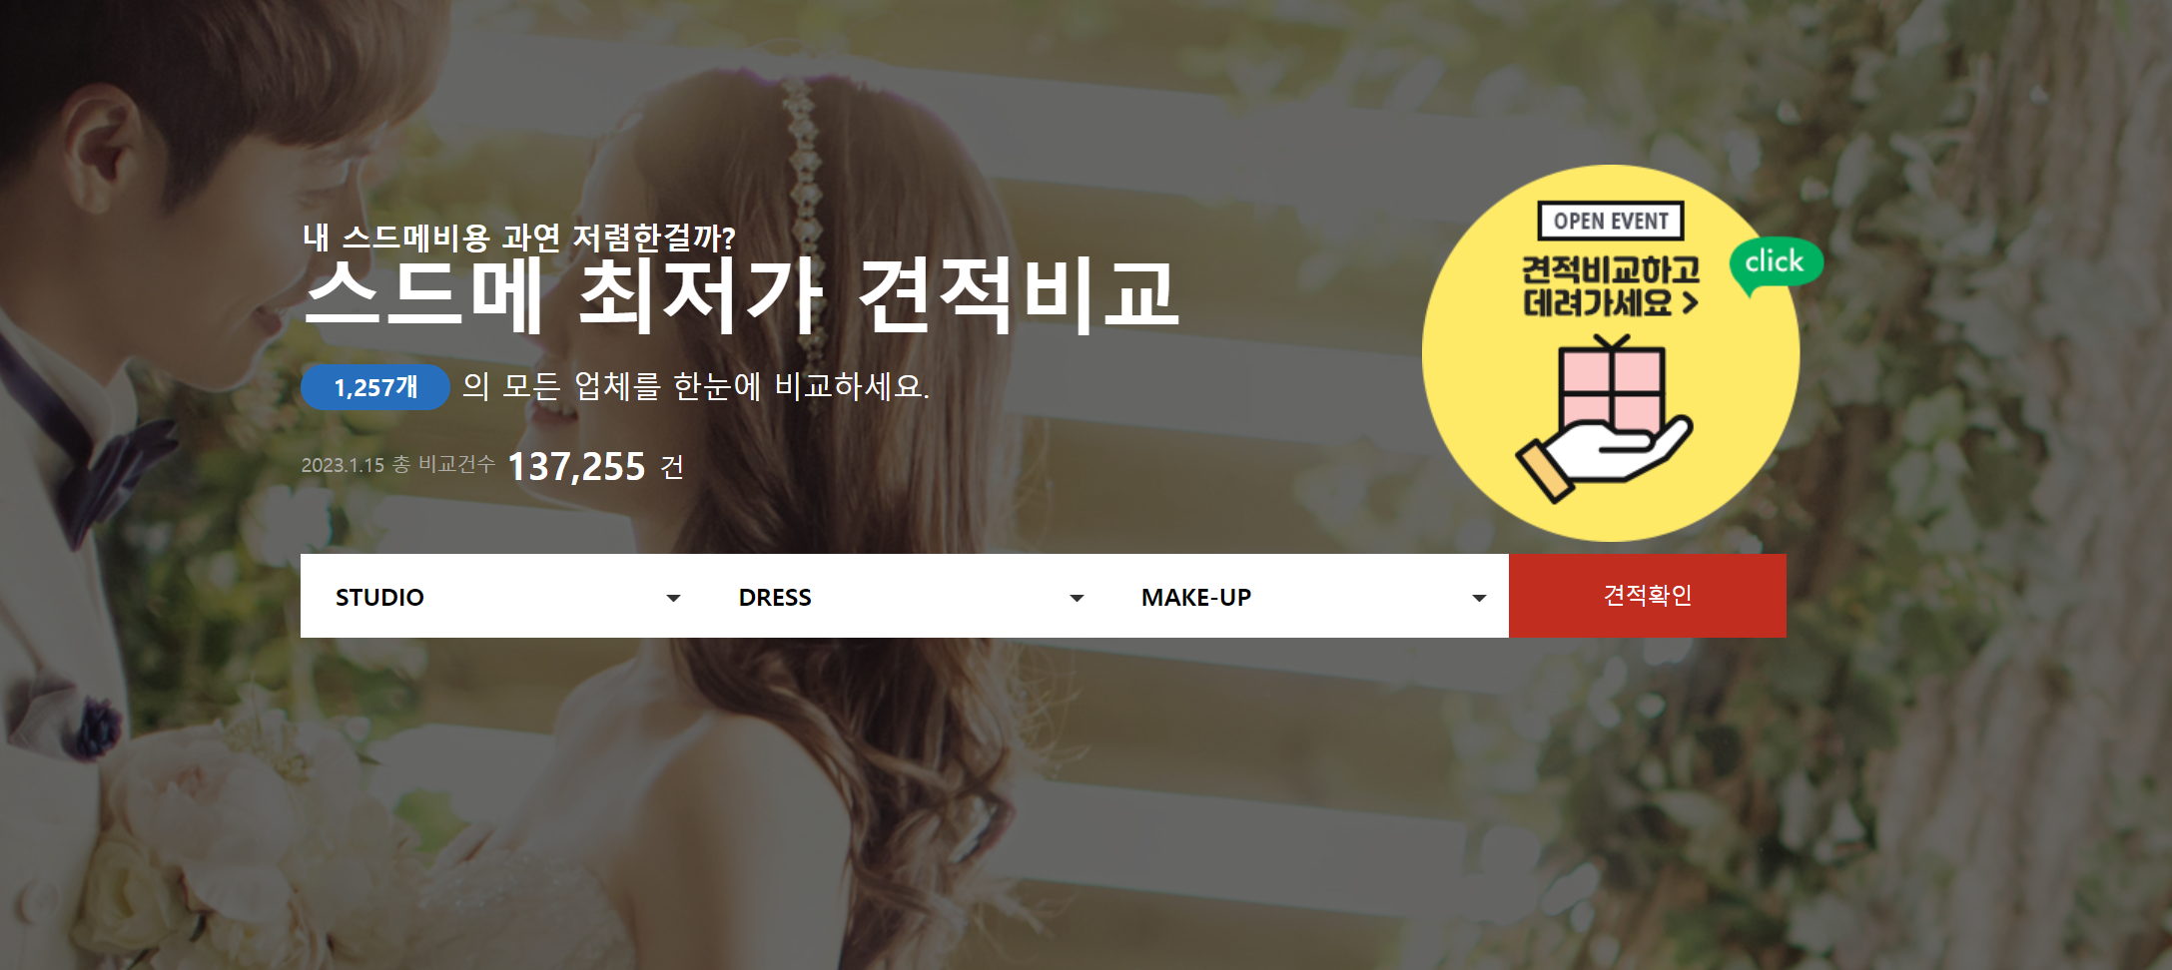
벤치마킹
제이웨딩 컨설팅
베리굿
02
page

Slide 10
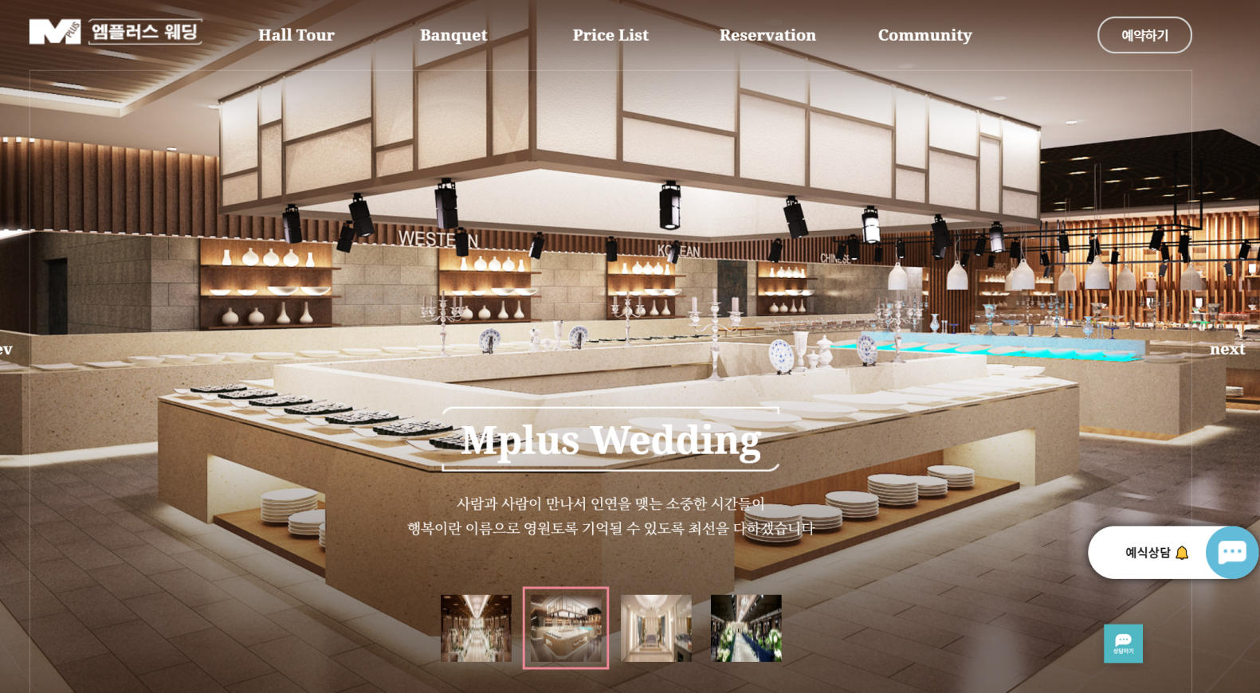
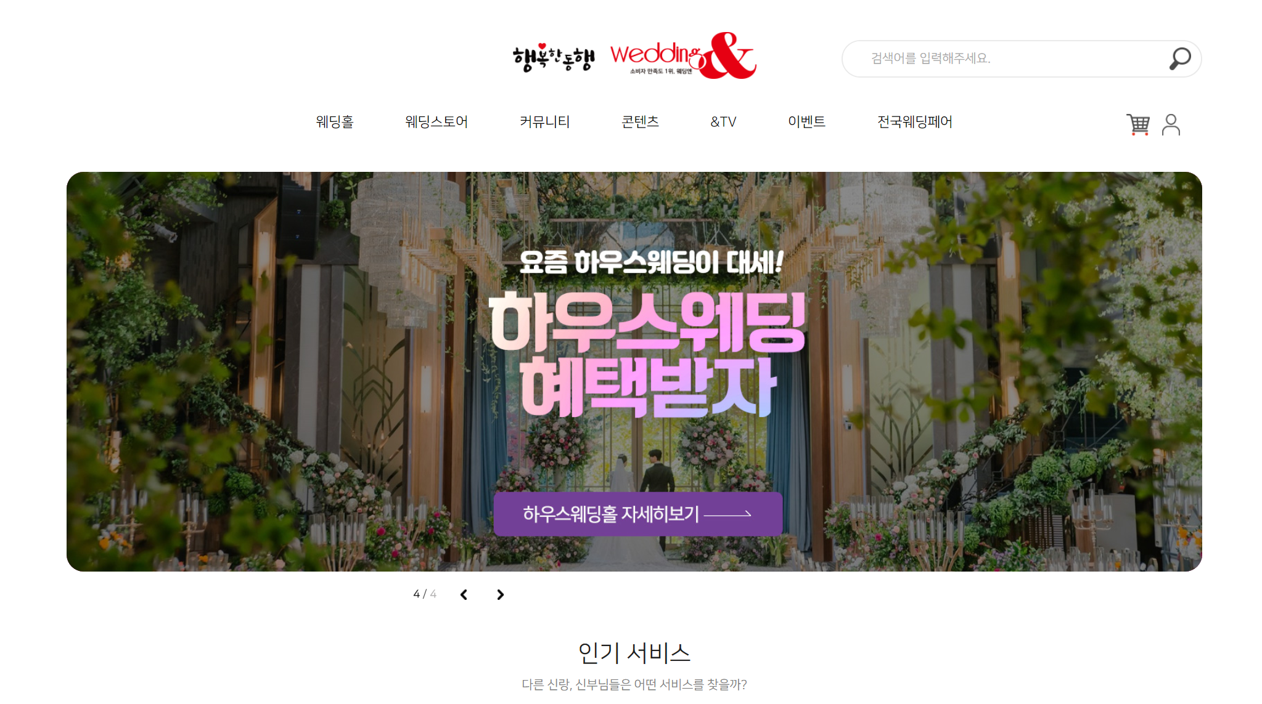
벤치마킹
행복한 동행
엠플러스 웨딩
02
page

Slide 11
04. 프로젝트 소개

Slide 12

프로젝트 소개
결혼 준비에 필요한
상품을 한곳에서
비교, 구매 하고 싶은 구매자
결혼 관련한 상품 판매를
원하는 판매자
전문가와의 유동적인
커넥팅 가능
03
page

Slide 13
05. 개발도구

Slide 14















개발도구
Front
-End
Back
-End
Database
ETC
Server
04
page

Slide 15
06. 개발일정

Slide 16
개발일정
< 2022. 12 >
Sun | Mon | Tue | Wed | Thu | Fri | Sat
 |  |  | 30 | 1 | 2 | 3
4 | 5 | 6 | 7 | 8 | 9 | 10
11 | 12 | 13 | 14 | 15 | 16 | 17
18 | 19 | 20 | 21 | 22 | 23 | 24
25 | 26 | 27 | 28 | 29 | 30 | 31
주제 선정
기획서 및 스토리보드, ERD 작성
기획서 및 스토리보드, ERD 작성
Back-End: DB구현 및 서버 개설
Front-End: Front-End 구현
< 2022. 1 >
Sun | Mon | Tue | Wed | Thu | Fri | Sat
1 | 2 | 3 | 4 | 5 | 6 | 7
8 | 9 | 10 | 11 | 12 | 13 | 14
15 | 16 | 17
Back-End 구현, DB-Server 연동 / Front-End 구현, Back- Front 연동 테스트
발표
05
page

Slide 17
07. ERD

Slide 18
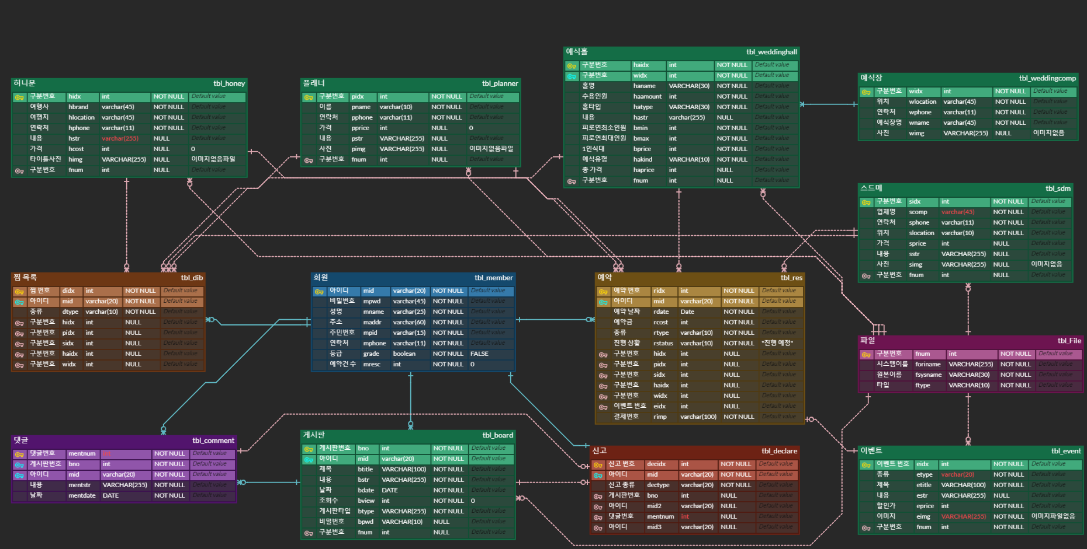
ERD
06
page

Slide 19
프로젝트 시연

